Slide 1
European Social Policies 4
Walter Lorenz

Slide 2
Priorita hospodářské před sociální politikou – Lisabonská smlouva
Členské státy koordinují své hospodářské politiky v rámci Unie (…).
Unie přijme opatření k zajištění koordinace politik zaměstnanosti členských států (…).
Unie může vyvíjet iniciativy k zajištění koordinace sociálních politik členských států“. Způsob, jakým jsou formulovány tři odstavce, ukazuje hierarchii, která upřednostňuje hospodářské politiky před politikami zaměstnanosti a zejména před sociálními politikami.

Slide 3
Nerovnováha východ-západ a sociální otázka
Rozšíření EU na východ vyvolalo otázky o proveditelnosti sociální Evropy, protože vytvořilo geografickou propast v Evropě, pokud jde o produktivitu a úroveň mezd. Kola rozšiřování způsobila, že EU je mnohem nevyváženější a heterogennější ve srovnání s jejím předchůdcem, Evropským hospodářským společenstvím, což samo o sobě může být považováno za překážku hlubokého sociálního rozměru, ať už vyžaduje více společných právních předpisů nebo společné fondy.

Slide 4
"konvergence?"
ti, kdo věří, že všechny problémy na východě budou pomalu vyřešeny tím, že zažijí vyšší než průměrný růst HDP, se musí podívat za údaje o růstu HDP a vidět rozdíly ve zdravotním stavu, očekávané délce života a zejména mimořádný pokles počtu obyvatel ve východních členských státech a zejména jejich východnější regiony.Zdá se, že ekonomická konvergence probíhá současně s divergenci ohledně politických hodnot a sociálních modelů.

Slide 5
Eurozóna – větší integrace Sever-Jih?
dramatické rozdíly mezi severem a jihem, pokud jde o míru nezaměstnanosti a chudoby. „Krize eurozóny kriticky odhalila naivní politikupoužívaná teorie prohlubování evropské hospodářské vzájemné závislosti bez adekvátní záchranné sítě“.
Vysoká míra nezaměstnanosti mladých lidí ve Španělsku a vysoká míra NEET v Itálii v letech 2011-3 dramaticky vzrostly
Neschopnost Řecka vypořádat se se sociálními důsledky bankovní a fiskální krize byla ještě markantnější, s mimořádným nárůstem příjmové nerovnosti a materiální deprivace.

Slide 6
EU response to national debt crisis 2008 „Excessive Deficit Procedure“ (all except Estonia, Luxembourg and Sweden.)
In Greece and Cyprus, all welfare sectors have been affected. The economic crisis and austerity policies have had a catastrophic impact on people’s income and on poverty.
The social protection system has been dismantled and families reappear as the only existing safety net
In Portugal, provision of public services, especially in healthcare and education, has been cut down. Structural reforms regarding labour market flexibility were imposed.

Slide 7
Sociální politika EU a finanční krize v roce 2008
„Krize ukázala posilování již existujícího napětí mezi ekonomickou integrací a sociální dimenzí. Na jedné straně se EU zaměřuje na větší sbližování v otázkách sociálního zabezpečení a sociálních politik a podporuje zejména nové členské státy; ale na druhou stranu má k dispozici jen málo nástrojů spíše slabé povahy. Členské státy musí jednat v rámci omezení způsobených krizí, zejména těch, na které se vztahuje makroekonomický ozdravný program (ECB, ES a MMF) a/nebo na které se vztahuje postup při nadměrném schodku. V důsledku toho se rozdíly uvnitř EU a mezi členskými státy nesmírně zvětšují“
.Kerschen, N., & Sweeney, M. (2016). Šance a limity evropské sociální integrace BT - Výzvy pro evropské systémy sociálního zabezpečení
(K. Schubert, P. de Villota, & J. Kuhlmann, eds.). https://doi.org/10.1007/978-3-319-07680-5_36

Slide 8
EU policies correspond to the 2nd ‘disembedding’ of social relations since 1980s
Nation state monopoly position in defining social integration conditions is being challenged at both supra- and sub-national level
Demographic changes linked to economic pressures create added mobility
Social relationships become temporary (growth in singles households)
Privatisation of social responsibilities

Slide 9
Politiky EU odpovídají druhému „odstranění“ sociálních vztahů od 80. let 20. století
Monopolní postavení národního státu při definování podmínek sociální integrace je zpochybňováno jak na nadnárodní, tak na nižší úrovni.
Demografické změny spojené s ekonomickými tlaky vytvářejí další mobilitu
Sociální vztahy se stávají dočasné (růst v domácnostech jednotlivců)
Privatizace společenské odpovědnosti

Slide 10
Po roce 1989 – liberální konvergence nebo nové rozdělení?
Liberalizace obchodních výměn
Rozšíření Evropské unie, Schengenská dohoda
Nadnárodní sociální sítěŽivotní styl „zdarma pro všechny“
"konec ideologie“
Postmoderní relativismus
Znovuobjevení (lidového) nacionalismu
Privatizace vytváří sociální rozdíly
(politické) trvání na „faktech“ (v případě potřeby prostřednictvím „falešných zpráv“)
Algoritmy pro filtrování toku informací

Slide 11
Plán obnovy pro Evropu „Nová generace EU
Toto je NextGenerationEU. To je více než plán obnovy. Je to příležitost jednou za život vyjít z pandemie silnější, transformovat naše ekonomiky, vytvářet příležitosti a pracovní místa pro Evropu, kde chceme žít. Máme vše pro to, aby se tak stalo
.Máme vizi, máme plán a dohodli jsme se, že společně investujeme 806,9 miliard EUR*
.Nyní je čas pustit se do práce, udělat Evropu zelenější, digitálnější a odolnější.
https://commission.europa.eu/strategy-and-policy/recovery-plan-europe_en#the-largest-stimulus-package-ever

Slide 12
Brexit
Ve výsledku referenda ve Spojeném království v roce 2016 hrála hlavní roli skutečnost, že výhody jednotného trhu se automaticky nedostanou do znevýhodněných regionů a sociálních skupin.
Angličané mimo metropolitní oblasti se cítili politicky a ekonomicky zbaveni volebního práva, zatímco UKIP, posílena egocentrickými konzervativními politiky, zajistila, že jejich frustrace bude směřovat do Bruselu, nikoli do Londýna a zejména do Westminsteru.
Na rozdíl od stereotypů UKIP nezažili Britové „příliš sociální“ EU, ale naopak, díky vládám Spojeného království, které se zdržely využívání finančních nástrojů EU..

Slide 13
Picketty et al. proposal 2018
„Náš kontinent se nyní ocitá mezi politickými hnutími, jejichž jediným programem je hon na cizince a uprchlíky, program, který nyní začali realizovat; a na druhé straně strany, které si říkají evropské, ale které si v podstatě nadále představují, že k definování politického projektu stačí čistý a tvrdý liberalismus a zobecněná konkurence všech (států, firem, území, jednotlivců), aniž by si uvědomovaly, že je právě nedostatek sociálních ambicí, který živí pocit opuštěnosti.“

Slide 14
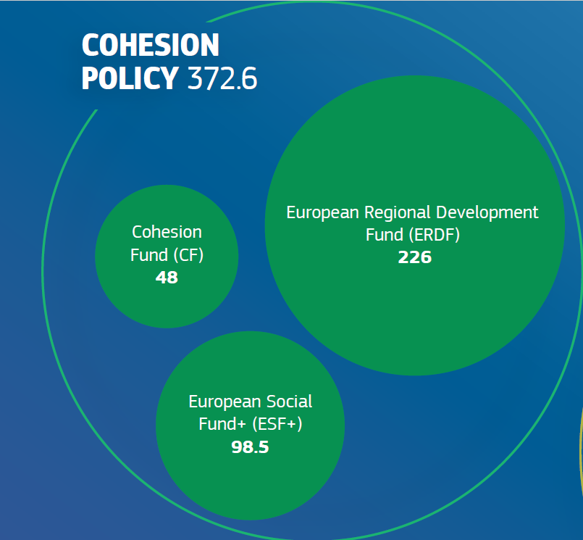
Current EU support Programmes (post-Covid) in EURO

Slide 15
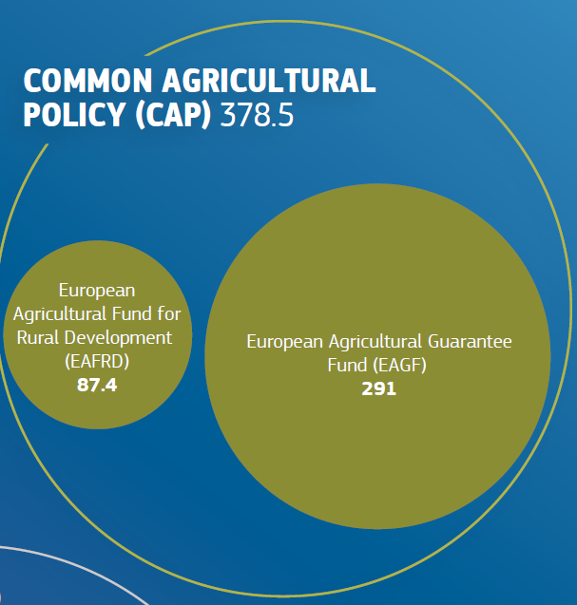

Slide 16
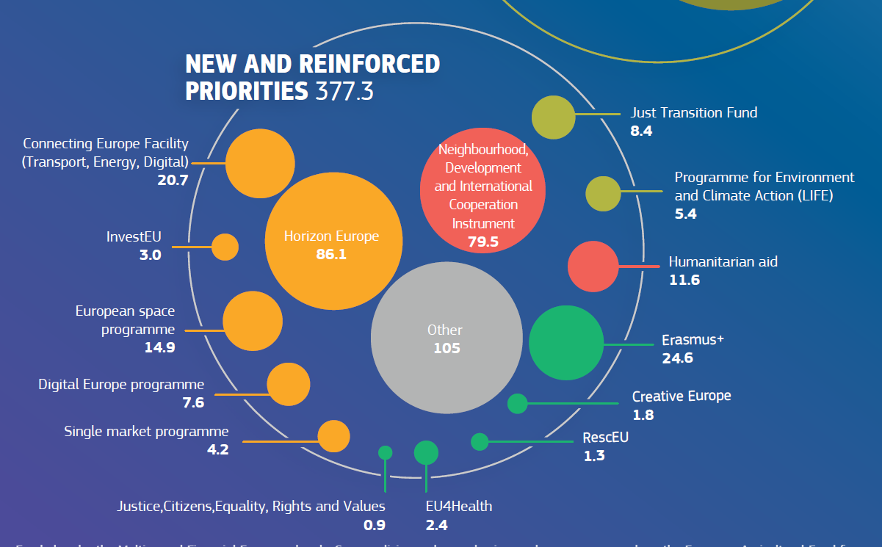

Slide 17
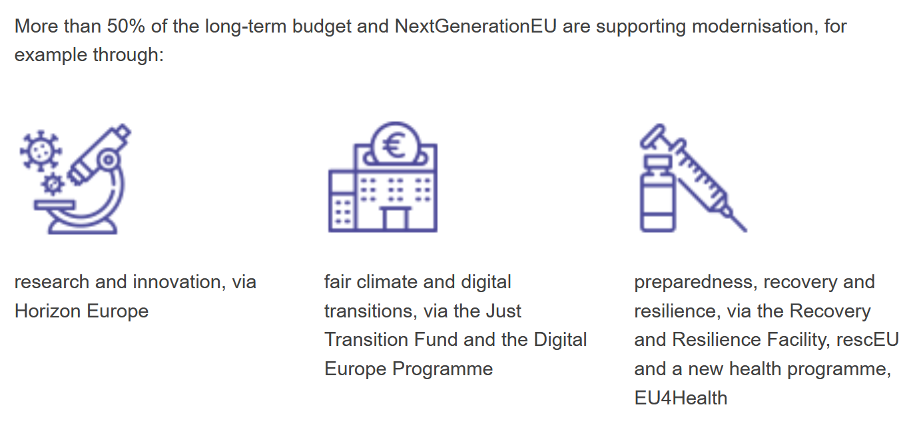

Slide 18
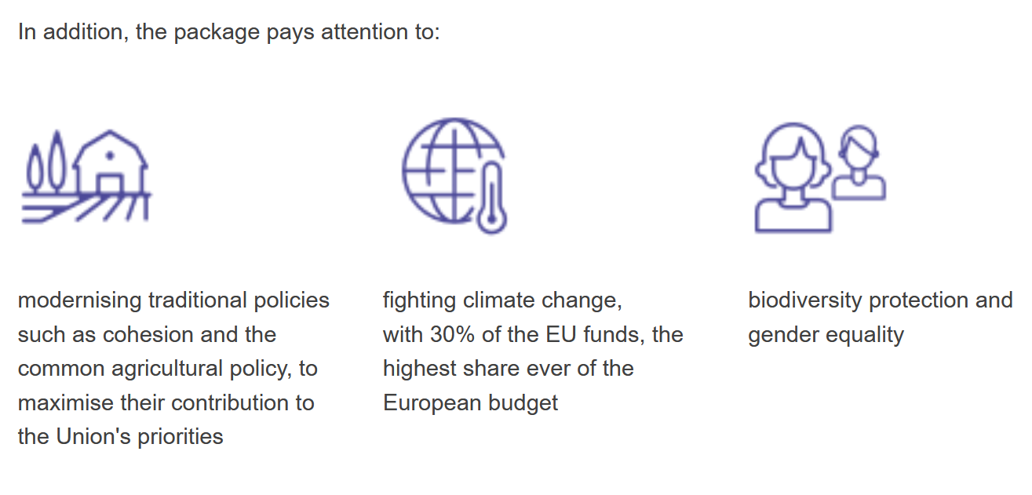

Slide 19
